Slide 1

当海面上波涛汹涌的时候，海底依然是宁静的。那么，海底是否一点儿声音没有呢？也不是。海底动物常常在窃窃私语，只是我们听不到而已。如果你用上特制的水中听音器，就能听到各种各样的声音:有的像蜜蜂一样嗡嗡，有的像小鸟一样啾啾，有的像小狗一样汪汪，有的像人在打呼噜……它们吃东西的时候发出一种声音，行进的时候发出另一种声音，遇到危险的时候还会发出警报。

Slide 2
当海面上波涛汹涌的时候，海底依然是宁静的。
海底动物常常在窃窃私语。
有的像蜜蜂一样嗡嗡，有的像小鸟一样啾啾，有的像小狗一样汪汪，有的像人在打呼噜……

Slide 3
海底动物各有各的活动特点。海参靠肌肉伸缩爬行，每小时只能前进四米。梭子鱼每小时能游几十千米，攻击其他动物的时候，比普通的火车还要快。乌贼和章鱼能突然向前方喷水，利用水的反推力迅速后退。有些贝类自己不动，但能巴在轮船底下做免费的长途旅行。还有些深水鱼，它们自身就有发光器官，游动起来像闪烁的星星。

Slide 4
海底植物的差异也是很大的。它们的色彩多种多样，有褐色的，有紫色的，还有红色的……它们的形态各不相同，就拿大家族海藻来说，从借助显微镜才能看清楚的单细胞硅藻、甲藻，到长达几百米的巨藻，就有八千多种。

Slide 5
海底真是个景色奇异、物产丰富的世界。

Slide 6
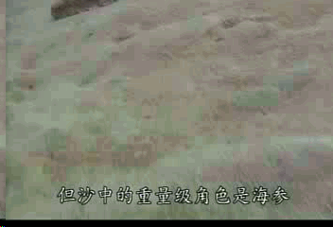

Slide 7
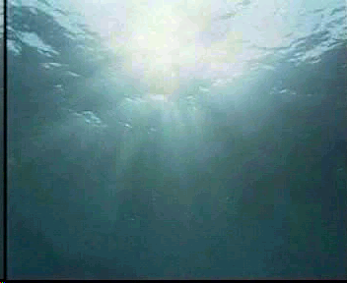

Slide 8
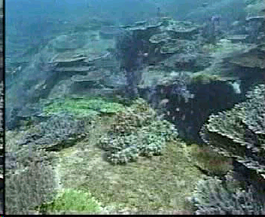

Slide 9
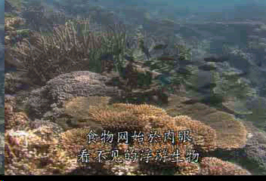

Slide 10
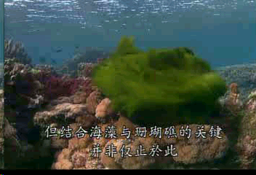

Slide 11
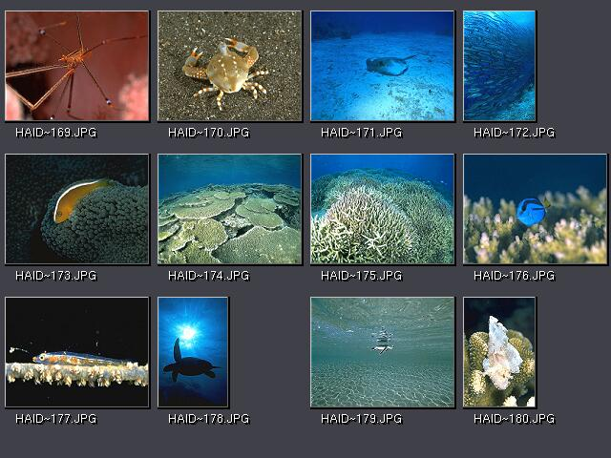

Slide 13
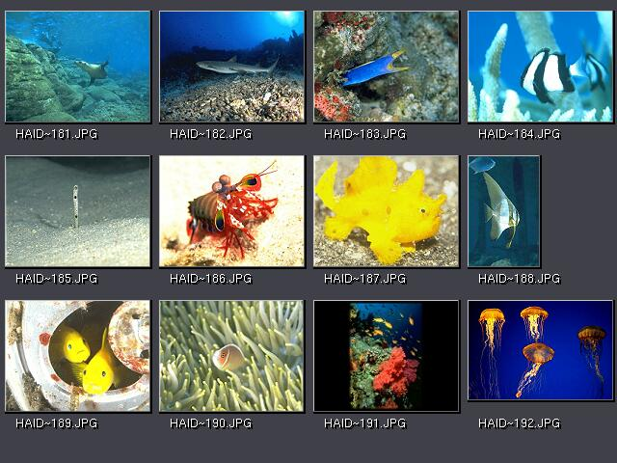

Slide 14
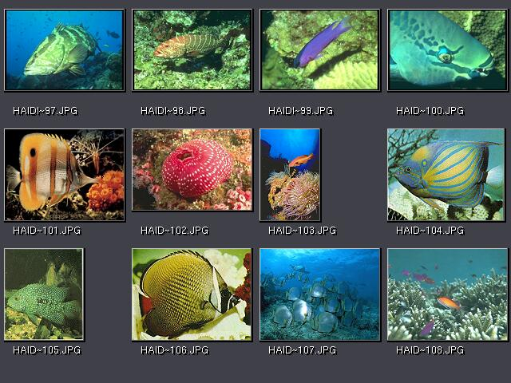

Slide 15
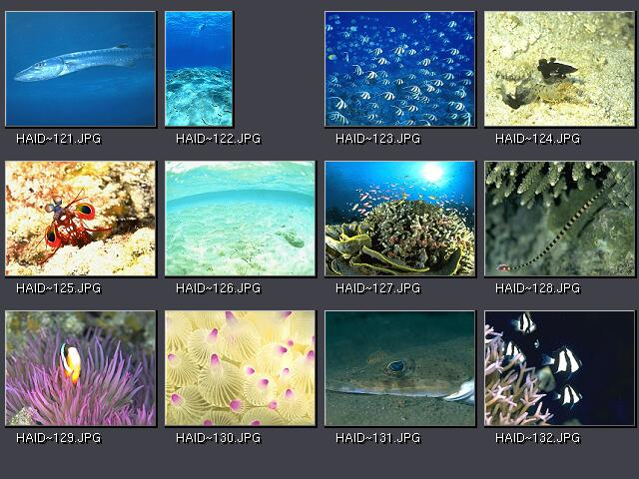

Slide 17
更多精彩课件请到www.25192.com下载
小松鼠课件站
www.25192.com

